Slide 1
Vargo gerr 代码同步
vargo 苑景隆
2017年09月19日
个人总结

Slide 2
摘要/ Summary
sync步代码和更新
gerr提交
*
page.1

Slide 3
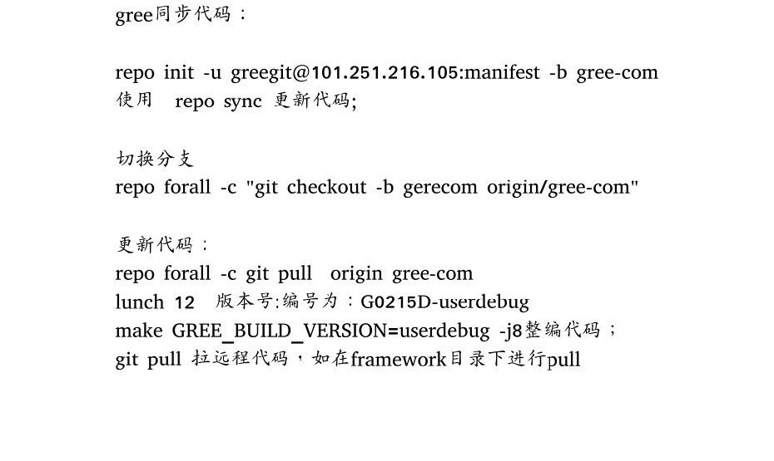
Sysn gree code

Slide 4
gerr提交
把本地代码提交到远程服务器；
git push origin HEAD:gree-com
如果您当前分支的上游分支和您当前分支名不匹配，为推送到远程的
上游分支，使用 git push origin HEAD:gree-com
为推送至远程同名分支，使用 git push origin gerecom
参考git help config' 并查找 'push.default' 以获取更多信息。

Slide 5
Thanks
17/5/20

